Slide 1
БЮДЖЕТ ДЛЯ ГРАЖДАН
муниципального образования
«Холм-Жирковский район» Смоленской области на 2014 год и плановый период 2015 и 2016 годов

Slide 2
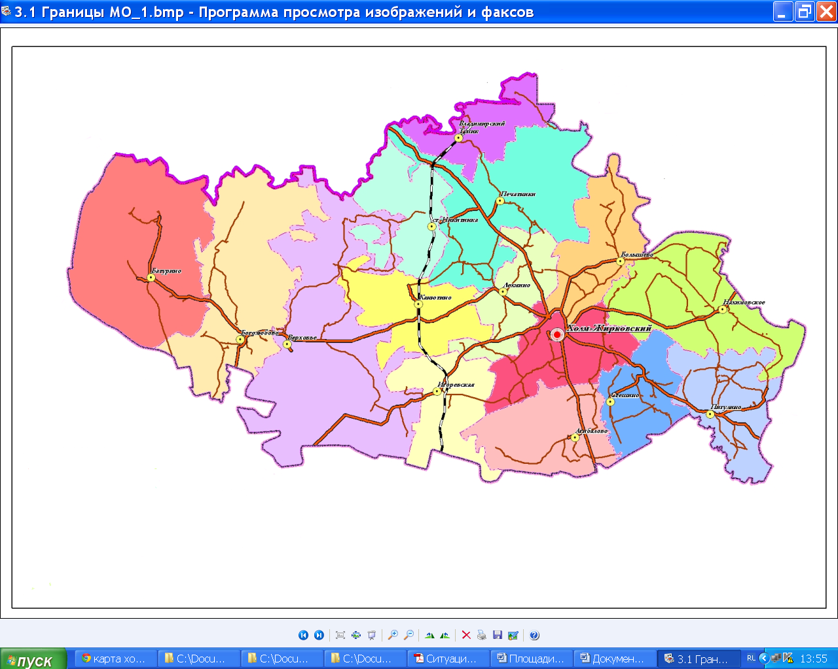
ХОЛМ-ЖИРКОВСКИЙ РАЙОН
Территория - 203,34 тыс.га
Численность населения на 01.01.2013 г. 10 119 человек
Городское поселение – 1
Сельских поселений - 14
Городское население – 35%
Сельское население – 65%

Slide 3
Основы для формирования проекта бюджета на 2014 год и плановый период 2015 и 2016 годов
Основные направления бюджетной и налоговой политики муниципального образования «Холм-Жирковский район» Смоленской области с учетом изменений бюджетного и налогового законодательства
Бюджетное послание Президента Российской Федерации на 2014-2016 годы
Основные параметры Прогнозов социально-экономического развития муниципального образования «Холм-Жирковский район» Смоленской области

Slide 4
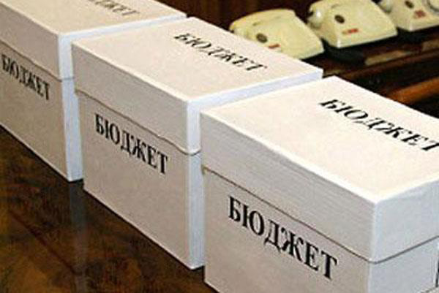
ЧТО ТАКОЕ «БЮДЖЕТ ДЛЯ ГРАЖДАН»?
«Бюджет для граждан» – аналитический документ, разрабатываемый в целях предоставления гражданам актуальной информации о проекте бюджета муниципального образования «Холм-Жирковский район» Смоленской области в формате, доступном для широкого круга пользователей.
В представленной информации отражены положения проекта бюджета муниципального образования «Холм-Жирковский район» Смоленской области на предстоящие три года: 2014 год и плановый период 2015 и 2016 годов

Slide 5
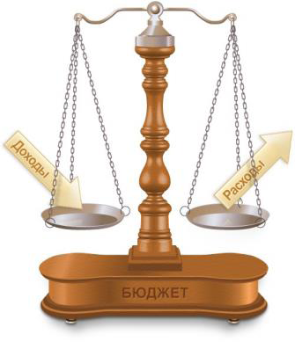
ЧТО ТАКОЕ БЮДЖЕТ?
Бюджет форма образования и расходования денежных средств, предназначенных для финансового обеспечения задач и функций государства и местного самоуправления
ДОХОДЫ БЮДЖЕТА поступающие в бюджет денежные средства
РАСХОДЫ БЮДЖЕТА
выплачиваемые из бюджета денежные средства
Дефицит бюджета – превышение расходов бюджета над доходами. При дефицитном бюджете растет долг и (или) снижаются остатки Профицит бюджета - превышение доходов бюджета над расходами. При профицитном бюджете снижается долг и (или) растут остатки
Сбалансированность бюджета по доходам и расходам – основополагающее требование, предъявляемое к органам, составляющим и утверждающим бюджет

Slide 6
Основные параметры бюджета муниципального образования «Холм-Жирковский район» Смоленской области на 2014 год и плановый период 2015 и 2016 годов
 | 2014 ГОД | 2015 ГОД | 2016 ГОД
Доходы, всего, тыс.руб. | 208 517,7 | 205 017,0 | 220 917,0
Расходы, всего. тыс.руб. | 214 615,7 | 205 017,0 | 220 917,0
Дефицит (-), тыс.руб. | 6 098,0 | 0,0 | 0,0

Slide 7
Доходы бюджета муниципального образования «Холм-Жирковский район» Смоленской области на 2014-2016 годы (тыс.руб.)
Год | Общий объем доходов бюджета | Налоговые и неналоговые доходы | Безвозмездные поступления
2014 | 208517,7 | 33936,1 | 174581,6
2015 | 205017,0 | 43150,5 | 168669,9
2016 | 220917,0 | 39266,3 | 181650,7

Slide 8
Доходы бюджета муниципального образования «Холм-Жирковский район» Смоленской области, тыс.руб.

Slide 9
Структура доходов бюджета муниципального образования «Холм-Жирковский район» Смоленской области, тыс.руб.

Slide 10
Структура расходов бюджета муниципального образования «Холм-Жирковский район» Смоленской области (тыс.руб.)

Slide 11
Расходы на реализацию муниципальных программ бюджета муниципального образования «Холм-Жирковский район» Смоленской области, тыс.руб.

Slide 12
Объем расходов бюджета района
Наименование показателя | Сумма, рубли
Объем расходов бюджета в расчете на 1 жителя | 21 209
Объем расходов бюджета на образования в расчете на 1 жителя | 12 485
Объем расходов бюджета на культуру и кинематографиюв расчете на 1 жителя | 2 509
Объем расходов бюджета на социальную политику в расчете на 1 жителя | 1 151
Объем расходов бюджета на физическую культуру и спорт в расчете на 1 жителя | 30

Slide 13
Структура расходов бюджета муниципального образования «Холм-Жирковский район» Смоленской области, тыс.руб.

Slide 14
Дефицит бюджета, тыс.руб.

